Slide 1


操作系统专题实践课程汇报
71123329 段嘉文

Slide 2




目录
实验概述
Linux 进程管理扩展
Shell 命令行解释器
实验总结

Slide 3
实验概述
核心目标：
  深入理解操作系统内核态与用户态的核心机制。
  通过实践掌握系统调用、进程管理、进程间通信等关键技术。
项目范围：
  实验一：Linux 进程管理扩展：在内核中添加 hide 系统调用，实现安全、可控的进程隐藏功能。
  实验二：Shell 命令行解释器：从零实现支持管道、重定向和内置命令的完整Shell。
技术路线图：
  内核开发 (C语言, Linux 5.13.10)
  用户态编程 (C语言, POSIX API)
  功能测试与验证

Slide 4
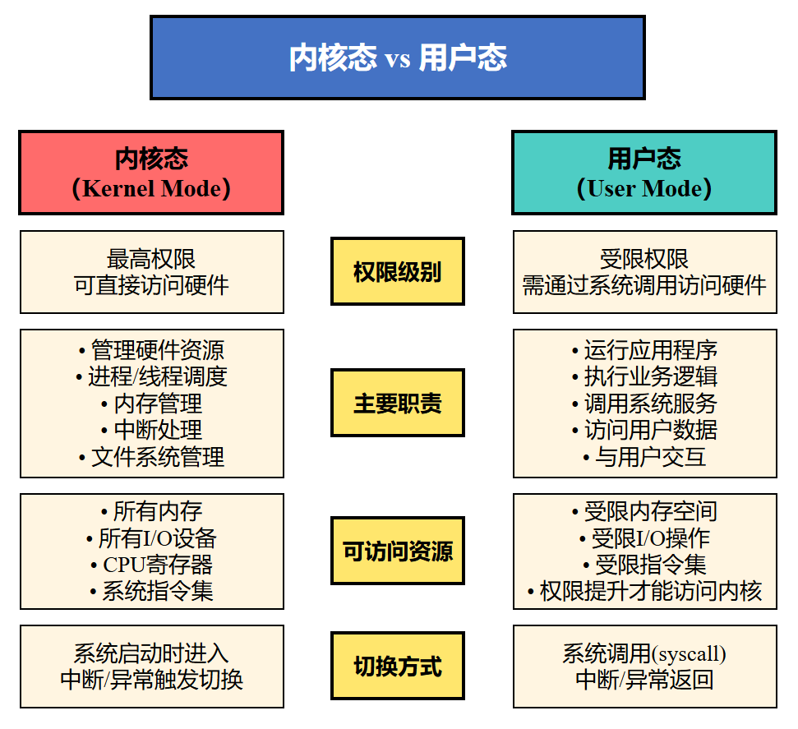
实验概述
设计理念：
  模块化：将复杂功能分解为独立模块，如进程隐藏、命令解析、管道处理。
  安全性：内核修改采用非侵入式设计；权限控制严格。
  可观测性：提供 /proc/hide 和 /proc/hidden_process 等接口进行运行时监控。
主要挑战：
  内核开发：编译配置复杂、调试困难、需避免破坏内核数据结构。
  Shell 实现：精确处理管道与重定向的组合、内置命令的特殊性、内存管理。
  跨层协作：理解内核态与用户态的交互边界与数据传递方式。

Slide 5
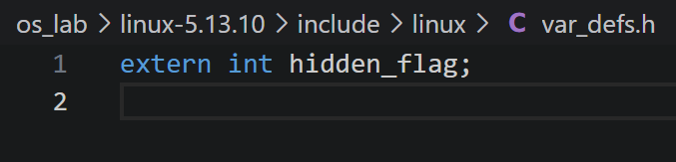
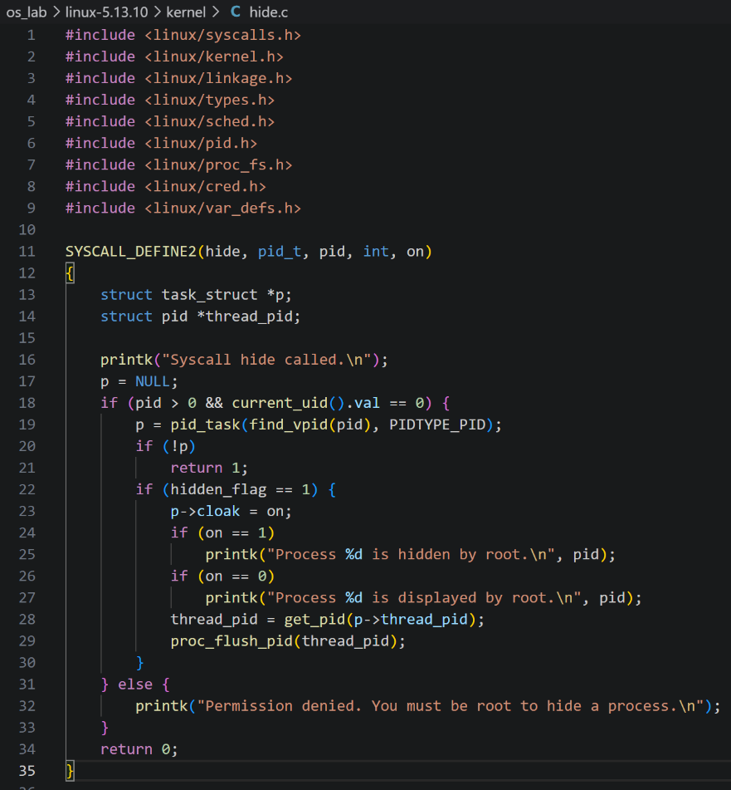
Linux 进程管理扩展
核心问题：如何安全、可逆地隐藏指定进程？
创新方案：非侵入式标志位 + 全局开关过滤
  在 task_struct 中新增 cloak 字段 (0=可见, 1=隐藏)。
  通过 /proc/hide 控制全局开关 hidden_flag。
  在 proc_pid_readdir / proc_pid_lookup 中插入过滤逻辑。
关键优势：
  安全：不修改 tasks 链表，避免内核崩溃。
  可逆：清除 cloak 标志即可恢复。
  可控：动态启停，实时生效。

Slide 6
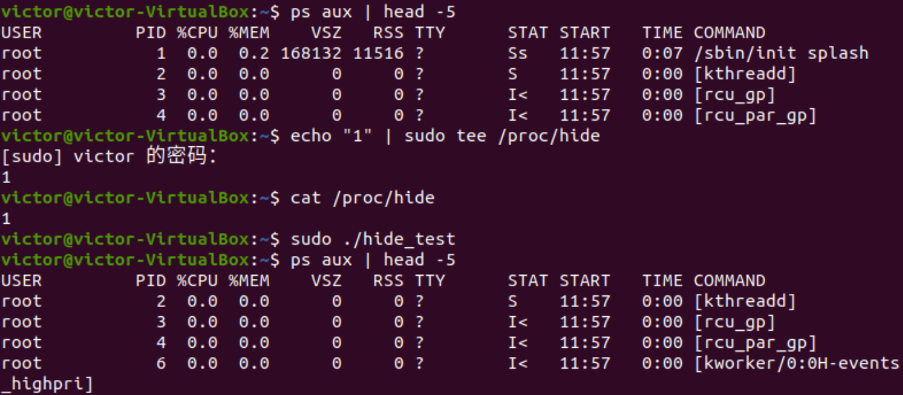
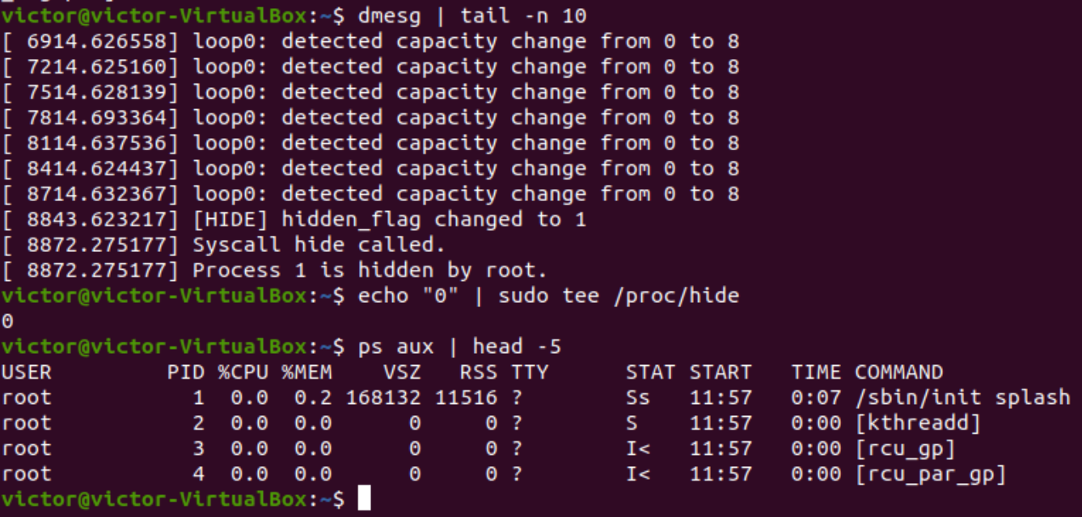
Linux 进程管理扩展
系统调用：
  sys_hide(pid_t pid, int on)：单进程隐藏/恢复。
  sys_hide_user_processes(uid_t uid, char *binname, int recover)：按UID/进程名批量操作。
运行时接口：
  /proc/hide：读写全局开关。
  /proc/hidden_process：查询当前所有被隐藏的进程PID。
验证结果：
  执行 ps aux 后，被标记进程消失。
  关闭 /proc/hide 开关后，进程自动恢复可见。
  通过 dmesg 查看内核日志，确认系统调用成功执行。

Slide 7
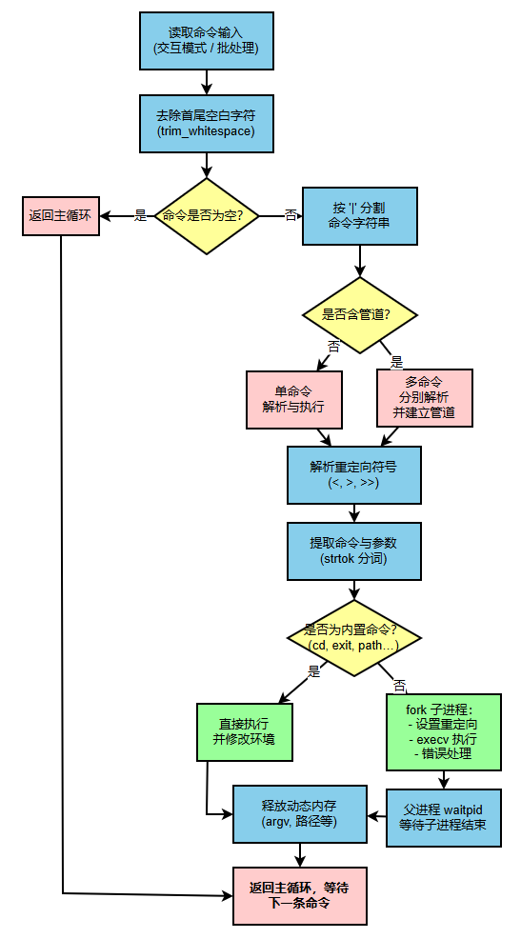
Shell 命令行解释器
核心架构：“读取 -> 解析 -> 执行” 三阶段循环。
核心数据结构：
  Environment：管理PATH、当前工作目录。
  Process：封装单个进程的参数、路径、重定向信息。
  RedirectionType：枚举类型，简化重定向逻辑。
关键功能实现：
  内置命令 (cd, exit, path)：由主进程直接执行。
  外部命令：通过 fork() + execv() 创建子进程执行。
  管道 (|)：创建匿名管道，连接多个子进程的标准输入/输出。
  重定向 (<, >, >>)：使用 dup2() 修改文件描述符。

Slide 8
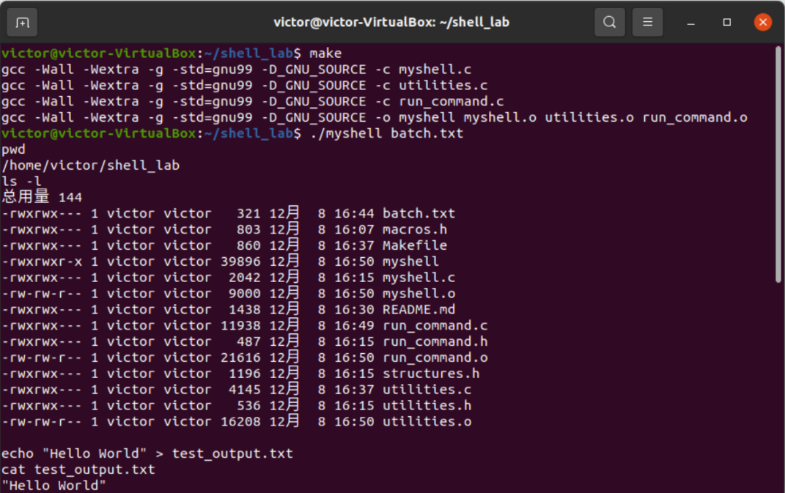
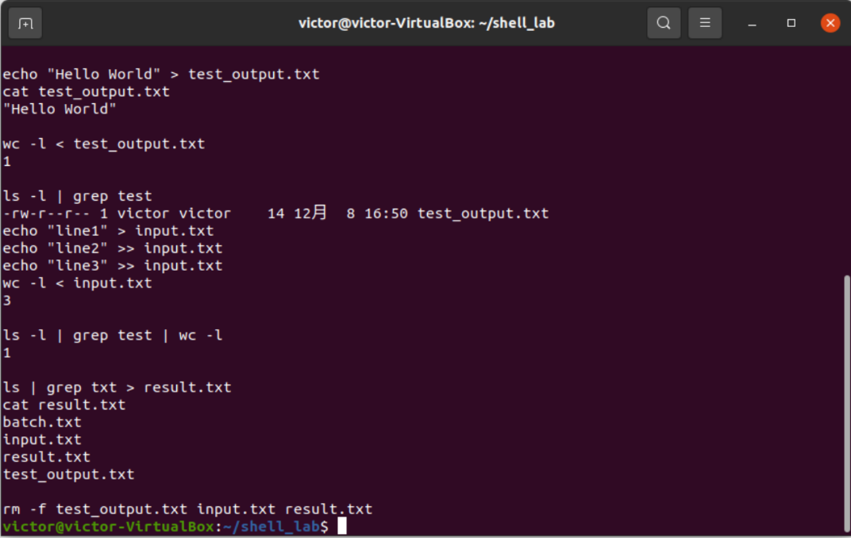
Shell 命令行解释器
技术难点与解决方案：
  管道链：为n个命令创建n-1个管道，父进程需正确关闭所有文件描述符。
  重定向组合：先设置管道，再设置重定向，确保优先级正确。
  内存管理：对 malloc/strdup 等操作进行严格检查，并在 cleanup_process() 中释放。
全面测试：
  基本命令：pwd, ls, echo。
  内置命令：cd 切换目录，path 修改搜索路径。
  重定向：覆盖 (>)、追加 (>>)、输入 (<)。
  管道：单级 (ls | grep) 与多级 (ls | grep | wc)。
  组合功能：ls | grep txt > result.txt。
  批处理模式：从脚本文件顺序执行命令。

Slide 9
实验总结
知识收获：
  深刻理解了内核态与用户态的差异与协作。
  掌握了系统调用、进程创建、进程间通信（管道）、文件I/O重定向等核心机制。
  学会了模块化、安全性和可维护性的工程设计原则。
能力提升：
  工程实践：从内核编译、代码调试到功能测试，全流程实战能力。
  问题解决：面对内核崩溃、管道阻塞、内存泄漏等难题，提升了分析与解决能力。
  工具运用：熟练使用 make, gcc, gdb, valgrind, dmesg 等开发与调试工具。
未来展望：
  将本次实验的经验应用于更复杂的系统软件开发。
  进一步探索内核同步、文件系统、网络协议栈等高级主题。

Slide 10
THANK YOU
71123329 段嘉文
（详细内容可参考：https://github.com/victor-luyunning/os_lab）

